Slide 1
第九章 热平衡态的统计分布规律简介
§1 理想气体的压强公式
1.1 理想气体的微观模型
1.2 理想气体压强公式的推导
§2 温度的微观意义
§3 能量均分定理
3.1 自由度 i
3.2 能量按自由度均分定理
3.3 理想气体的内能
作业：9-1、9-3、9-4

Slide 2
复习：气体的状态参量
状态参量 标准单位 常用单位 主要换算关系
体积(代号V) 升( )
压强(代号P) Pa atm 1atm=101325Pa
温 度 K (代号 T) ºC (代号t) t=T-273.15
T:热力学温标 ; t:摄氏温标
摩尔气体常量 R=8.31 J/mol.K

Slide 3
摄氏温标(ºC)与华氏温标(ºF)
100ºC
212ºF
200ºF
换算关系：设aºF=bºC, 则
a=32+1.8b
50ºC
122ºF
100ºF
0ºC
32ºF
-17.8ºC
0ºF

Slide 4
第二章 热平衡态的统计分布规律简介
三个基本观点
宏观物体是由大量微粒-分子（或原子）组成的,
粒子之间存在空隙。
物体中的分子处于永不停息的无规则运动中，其
激烈程度与温度有关。
分子之间存在着相互作用力。

Slide 5
第二章 热平衡态的统计分布规律简介
从上述物质分子运动论的基本观点出发，研究和说明宏观物体的各种现象和性能是统计物理学的任务
本节讨论的气体分子运动论是统计物理学最简单最基本的内容。其目的使我们了解一些气体性质的微观解释，并学到一些统计物理的基本概念和方法。

Slide 6
§1 理想气体的压强公式
1.1 理想气体的微观模型
三个假设
分子本身的线度，比起分子之间的距离来说可以忽略不计。可看作无体积大小的质点。
除碰撞外，分子之间以及分子与器壁之间无相互作用。
分子之间以及分子与器壁之间的碰撞是完全弹性的，即碰撞前后气体分子动能守恒。

Slide 7
1.2 理想气体压强公式的推导
从微观上看，气体的压强等于大量分子在单位时间内施加在单位面积器壁上的平均冲量:
，
dI为大量分子在dt 时间内施加
在器壁dA 面上的平均冲量，

Slide 8
1.2 理想气体压强公式的推导
设在体积为V的容器中储有N个质量为m的分子组成的理想气体。平衡态下，若忽略重力影响，则分子在容器中按位置的分布是均匀的。分子数密度为
n=N/V.

Slide 9
为讨论方便，将分子按速度分组，第i 组分子的速度为v_{i}（严格说在v_{i} 附近）分子数为N_{i}，分子数密度为 n_{i}=N_{i}/V，并有
n=n₁+n₂+……+n_{i}+….=∑ n_{i}
dA
x
平衡态下，器壁各处压强
相等，取直角坐标系，在
垂直于x轴的器壁上任取
一小面积dA,计算其所受
的压强（如右图）
v_{ix}dt

Slide 10
单个分子在对dA的一次碰撞中施于dA的冲量为 2mv_{ix}.
dA
x
dt 时间内，碰到dA面的第 i组 分子施于dA的冲量为 2 mv_{ix} n_{i} v_{ix}dtdA = 2mn_{i} v_{ix}²dtdA
v_{ix}dt

Slide 11
dt 时间内，碰到dA面的第 i组 分子施于dA的冲量为 2mn_{i} v_{ix}²dtdA
dA
x
v_{ix}dt
关键在于：在全部速度为v_{i}的分子中，在dt时间内，能与dA相碰的只是那些位于以dA为底，以 v_{ix}dt 为高，以 v_{i}为轴线的方柱体内的分子。分子数为 n_{i}v_{ix}dtdA 。

Slide 12
dt时间内，与dA相碰撞的所有分子施与dA的冲量为
注意： v_{ix}< 0 的分子不与dA碰撞。

Slide 13
dt时间内，与dA相碰撞的所有分子施与dA的冲量为
容器中气体无整体运动，
平均来讲 v_{ix}> 0 的分子
数等于 v_{ix}< 0 的分子数。
压强

Slide 14
压强
定义
则

Slide 15
平衡态下，分子速度按三个方向的分布机会均等，有
可知

Slide 16
在非相对论的情况下
所以压强
压强公式
分子平均动能

Slide 17
压强公式
分子平均动能
显示了宏观量与微观量的关系。
是力学原理与统计方法相结合得出的统计规律。
也可将压强理解成分子通过单位面积，在单位时间
内交换的动量。其结果相同。

Slide 18
§2 温度的微观意义
理想气体状态方程的另一形式
因为： PV=νRT
或者用分子总数N表示，则有 PV=NRT/N_{A}
定义玻尔兹曼常数: k =R/N_{A} =1.38×10⁻²³J⋅K⁻¹
则 PV=NkT
或 P=nkT

Slide 19
§2 温度的微观意义
P=nkT
理想气体状态方程的另一形式
温度的微观意义
比较 P=nkT 和 ，有
温度标志着物体内
部分子无规则运动
的激烈程度
：分子
无规则运动的
平均平动能

Slide 20
[附录]
1eV=一个电子通过电位差为1伏特的区间时，由于电场力作功所获得的能量=1.6×10⁻¹⁹焦耳。>>kT= 1.38×10⁻²³ ×300=4.14 ×10⁻²¹焦耳, 室温

Slide 21
另外，对于实际气体人们导出了各种类型的状
态方程。范德瓦尔斯方程就是很具代表性的一种，
1 mol气体范德瓦尔斯方程可写为：
a、b是考虑了分子间引力和分子的大小引进
的修正值 ,可由实验定出。
范德瓦尔斯方程还是反映气液相变的方程, 很
有理论价值。
Notes:
除了范德华外，还有其他形式的方程：Redlich-Kwong，Peng-Robinson

Slide 22
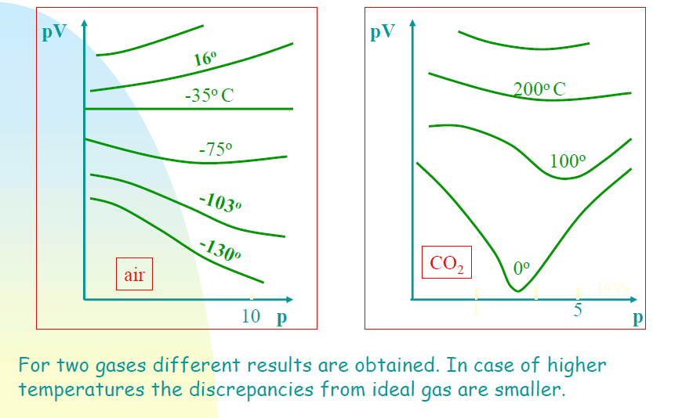
*真实气体PV随温度压力的变化

Slide 23
气体分子的方均根速率
在同一温度下，质量大的分子其方均根速率小。
Notes:
利用不同物质速率不同，可进行分离，例如铀浓缩，另一个例子是氢气的逃逸

Slide 24
在同一温度下，
质量大的分子
其方均根速率小。
表6-1 在0°C时气体的方均根速率
气体种类 方均根速率(m.s⁻¹ ) 摩尔质量(10⁻³kg.mol⁻¹ )
O₂ 4.61×10² 32 .0
N₂ 4.93×10² 28.0
H₂ 1.84×10³ 2.02
CO₂ 3.93×10² 44.0
H₂ O 6.15×10² 18.0
Notes:
利用不同物质速率不同，可进行分离，例如铀浓缩，另一个例子是氢气的逃逸

Slide 25
摩尔质量*方均根速率平方

Slide 26
例1 一容器内贮有气体, 温度是27°C, (1) 压强为1.013 ×10⁵Pa时, 在1m³中有多少个分子; (2) 在高真空时压强为1.33 ×10 ⁻⁵Pa, 在1m³中有多少个分子?
解:按公式 P=nkT ,可知
(1)
(2)

Slide 27
例2.2 求氮气分子的平均平动动能和方均根速率,设(1)在温度t=1000°C时,(2)在温度t=0°C时;(3)在温度t= －150°C.
解:

Slide 28
§3 能量均分定理
简化对于气体分子热运动动能的平均值的计算
将理想气体模型稍作修改，即将气体分为单原子分子气体，双原子分子气体，多原子分子气体。这样，气体分子除平动外，还有转动和分子内原子之间的振动。作为统计初步，可不考虑分子内部的振动，而认为分子是刚性的。为用统计方法计算分子动能，首先介绍自由度的概念

Slide 29
3.1 自由度 i
在力学中，自由度i是指决定一个物
体的空间位置所需要的独立坐标数.
t : 平动自由度 r : 转动自由度
单原子分子(自由运动质点) t=3
刚性双原子分子 t=3 r=2 加以说明。
（两个被看作质点的原子被一条几何线连接）
刚性多原子分子 t=3 r=3
O₂
He
H₂O
CO₂
NH₃
CH₃OH
i = 3 5 6 6 6 6

Slide 30
3.2 能量按自由度均分定理
一个分子的平均平动能为
平衡态下
可得
平方项的平均值
平动自由度
分子的每一个平动自由度的平均动能都等于 。
推广到转动等其它运动形式，得能量均分定理。

Slide 31
在温度为T的平衡态下，气体分子每个自由度的平均动能、势能都相等，都等于 。
是统计规律，只适用于大量分子组成的系统。
是气体分子无规则碰撞的结果。
经典统计物理可给出严格证明。
若考虑振动自由度 s ，
则平均势能等于平均动能，所以计算总平均能量时
分子热运动
布朗运动
Notes:
1827年植物学家R.布朗首先发现

Slide 32
3.3 理想气体的内能
气体内能=动能+势能(分子内及分子之间的相互作用)
刚性理想气体的内能=分子动能
i 表示一个分子的总自由度
N 表示气体分子的总数
ν 表示气体总摩尔数
分子的平均动能
理想气体的内能
理想气体的内能完全决定于i 和T
而且与热力学温度成正比,
是温度的单值函数
此结论在与室温相差不大的
温度范围内与实验近似相符。

Slide 33
例题 水蒸气分解成同温度的氢气和氧气，
内能增加百分之几？（不计分子的振动自由度）
解：
所以，2摩尔的水分解成2摩尔的氢和1摩尔的氧气

Slide 34
参考动画
http://222.30.60.37/dxwl/%E5%A4%A7%E5%AD%A6%E7%89%A9%E7%90%86%E5%8A%A8%E7%94%BB%E8%B5%84%E6%BA%90%E5%BA%93%EF%BC%88%E5%8A%9B%E5%AD%A6%E4%B8%8E%E7%83%AD%E5%AD%A6%EF%BC%89/index.htm
4_11判定刚体的自由度
4_12能均分定理

